Slide 1
부제목을 적어주세요
제목을 적어주세요
이름을 적어주세요

Slide 2
목차
01 목차를 적어주세요
01 목차를 적어주세요
01 목차를 적어주세요
01 목차를 적어주세요
01 목차를 적어주세요
01 목차를 적어주세요

Slide 3
제목을 적어주세요
목차를 입력해주세요
01
제목을 적어주세요

Slide 4
제목을 적어주세요
목차를 입력해주세요
내용을 입력해주세요
내용을 입력해주세요 내용을 입력해주세요
내용을 입력해주세요

Slide 5
소프트웨어시스템개발
01. 개발 배경 및 목적
주요기능
공동구매를 진행하는 식품들은 일정 회원 수가 모집되면
이를 기존 제품의 가격보다 저렴한 가격으로 구매할 수 있음
식품 공동 구매
식품 영양 정보 제공
식품의약품 안전처의 데이터를 기반으로
사용자에게 해당 식품의 정확한 영양성분 정보를 제공
회원들의 대다수는 1인 가구(자취생)으로 야채 및 유제품같은 경우
유통기한 내에 소비 하기가 쉽지 않기 때문에
사이트내에서 남은 식품들을 직접 등록하여 판매하거나 다른 식품들과 교환할 수 있음
회원간의 잉여식품 판매 및 교환
Notes:
MyKeyPair 클래스에는 심볼릭 상수들, 개인키, 공개키 필드가 있고 1~4까지의 메소드들로 이루어져있음

Slide 6

소프트웨어시스템개발
01. 개발 배경 및 목적
기대효과
식품 공동구매시 영양성분 정보를 제공함으로써
사용자들이 식품에 대한 자세한 정보를 알 수 있게되어 합리적인 소비에 도움이 됨
1인 가구에서 필연적으로 발생하는 잉여 식품들을 교환 및 판매함으로써
음식물 쓰레기 발생으로 인한 환경오염 예방 가능
Notes:
MyKeyPair 클래스에는 심볼릭 상수들, 개인키, 공개키 필드가 있고 1~4까지의 메소드들로 이루어져있음

Slide 7
소프트웨어시스템개발
02. 세부 기능
02
세부기능
Notes:
시연영상 넣기, 사용자 인터페이스에 대한 설명은 시연하면서 같이 설명하게다고 말하기

Slide 8
소프트웨어시스템개발
02. 세부 기능
식품 공동구매 관련 기능
1. 공동구매 식품 신청 기능 (사용자)
3. 공동구매 식품 조회 기능 (사용자)
구매 신청 : 회원은 현재 공동구매 진행 중인 식품의 공동구매 신청을 할 수 있다.
구매 신청 수정 : 공동구매 진행 중인 식품에 한해서 신청 내역을 수정할 수 있다.
구매 신청 취소 : 회원은 자신이 신청한 공동구매를 취소할 수 있다.
검색 기능 : 원하는 키워드를 입력하여 특정 키워드에 해당하는 공동구매 목록을
확인할 수 있다.
영양정보 표시 기능 : 공동구매에 올라온 식품들의 영양성분 정보를 확인할 수 있다.
공동구매 진행도 확인 기능 : 해당 공동구매가 성공되기 위해 어느정도 수의
회원이 모였는지 확인할 수 있다.
2. 공동구매 식품 등록 기능 (관리자)
4. 공동구매 식품 찜하기 기능
공동구매 등록 : 관리자는 공동구매를 할 식품을 등록할 수 있다.
공동구매 수정 : 관리자는 공동구매 식품 상세 정보를 수정할 수 있다.
공동구매 삭제 : 관리자는 자신이 등록한 공동구매 식품을 삭제할 수 있다.
공동구매 신청자 확인 : 관리자는 자신이 등록한 공동구매 식품을 신청한
회원 목록을 확인할 수 있다.
찜하기 : 공동구매 진행 중인 식품에 한해서 마음에 드는 식품을 찜할 수 있다.
찜하기 취소 : 찜하기 했던 공동구매 식품을 취소할 수 있다.

Slide 9
소프트웨어시스템개발
02. 세부 기능
회원간 잉여식품 판매 및 교환 관련 기능
1. 식품 판매 및 교환을 위한 식품 등록 및 관리 기능
식품 등록 : 회원은 판매 또는 교환하고 싶은 식품을 등록할 수 있다.
식품 정보 수정 : 회원은 자신이 작성한 판매 및 교환 식품에 대한 정보를 수정할 수 있다.
식품 삭제 : 회원은 자신이 등록한 식품을 삭제할 수 있다.
판매 및 교환 완료 상태 표시 : 회원은 자신이 등록한 식품의 거래가 완료되었을 경우 거래 완료 상태로 변경할 수 있다. (판매 및 교환완료가 된 경우 식품 목록에서 해당 식품의 투명도가 변경됨)
2. 판매 및 교환 식품 조회 기능
식품 상세 조회 : 판매 및 교환 식품을 클릭시 상세 내용을 확인할 수 있다.
식품 검색 기능 : 원하는 키워드를 입력시 해당 조건에 맞는 식품이 출력된다.
3. 구매자와 판매자간 댓글 기능
댓글 등록 (비밀 댓글 가능) : 회원은 판매 및 교환 식품 글에 댓글을 작성할 수 있다. (비밀 댓글의 경우 판매자와 댓글 작성자만 확인할 수 있다.)
댓글 수정 : 회원은 자신이 작성한 댓글을 수정할 수 있다.
댓글 삭제 : 회원은 자신이 작성한 댓글을 삭제할 수 있다.

Slide 10
소프트웨어시스템개발
02. 세부 기능
회원 관련 기능
로그인
로그아웃
회원가입
마이페이지
서비스 이용을 위해 회원가입을 할 수 있다.
공동구매 및 거래를 위해 로그인 / 로그아웃을 할 수 있다.
1) 내가 판매 및 교환 등록한 식품 확인
회원은 자신이 등록한 식품을 확인 할 수 있다.
2) 내가 등록한 댓글 확인
회원은 자신이 등록한 댓글 목록을 확인할 수 있다.
3) 내가 공동구매한 식품 확인
회원은 자신이 공동구매한 식품 목록을 확인할 수 있다.
4) 내가 공동구매 신청한 식품 확인
회원은 자신이 공동구매 신청한 식품 목록을 확인할 수 있다.

Slide 11
소프트웨어시스템개발
03. 시스템 구조 및 구성 요소
03
시스템 구조 및 구성 요소

Slide 12
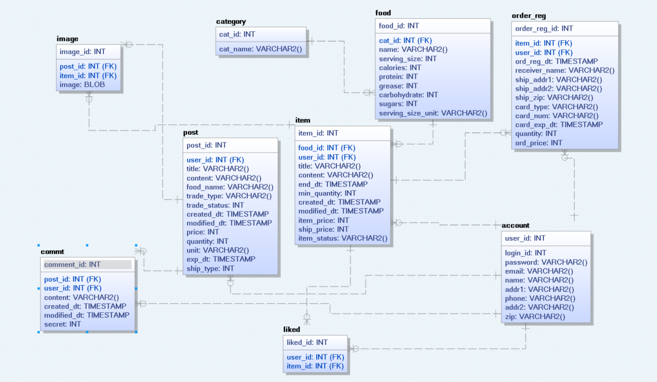
소프트웨어시스템개발
03. 시스템 구조 및 구성 요소
DB Schema 설계도

Slide 13
소프트웨어시스템개발
03. 시스템 구조 및 구성 요소
테이블 설명
테이블 | 설명
item | 관리자가 공동구매할 상품을 올리는 게시글 food 테이블과 account (user) 테이블을 참조 (공동구매할 상품을 올리는 사람은 관리자이므로 account 테이블에서 관리자 계정만을 참조할 것)
food | 식품들에 대한 정보를 담고 있는 테이블 식품 이름 외에 분류, 영양정보들을 담고 있다.
category | 카테고리 관련 테이블
order_reg | 공동구매 게시글(item)과 account 테이블을 참조하는 테이블 사용자가 공동구매 게시글을 보고 구매신청을 할 경우 데이터가 추가됨 주문 상태는 참조하고 있는 item테이블의 item_status을 참고한다. 즉, item_status가 ‘공구진행중’이면 주문상태는 ‘구매대기중’, ‘공구모집완료’이면 ‘구매완료’, ‘공구모집실패’이면 ‘주문실패’ 혹은 해당 레코드가 삭제되는 형식
account | 회원들의 정보를 담고 있는 테이블

Slide 14
소프트웨어시스템개발
03. 시스템 구조 및 구성 요소
테이블 설명
테이블 | 설명
liked | 회원이 찜한 item(공동구매 게시글)에 대한 리스트를 담고 있는 테이블
post | 회원간 거래를 위해 작성하는 게시글에 대한 테이블 title, content와 같은 일반적인 게시글 form이 아니라 food_name, trade_type, trade_status, price, quantity, unit, exp_dt(유통기한), ship_type 등 상세한 입력 form을 사용하여 판매 및 교환 게시글을 작성하게 한다.
comment | post 테이블에 달리는 댓글 관련 테이블 향후 부가적으로 해당 post 작성자와 comment 작성자만 확인할 수 있는 댓글을 작성할 수 있는 기능을 추가할지 논의중이다. (secret 필드)
image | post 테이블과 item 테이블에 사용되는 이미지들에 대한 정보를 담고 있는 테이블

Slide 15
소프트웨어시스템개발
03. 시스템 구조 및 구성 요소
DTO (Domain Class)
Class | 설명
Account | 회원의 상세 정보를 관리하는 DTO
Category | 카테고리 정보를 관리하기 위한 DTO
Comment | 거래 식품의 댓글 정보를 관리하기 위한 DTO
Food | 공동구매에 등록될 식품 정보를 관리하기 위한 DTO
Image | 공동구매 식품과 회원간 거래 식품에 첨부되는 이미지를 관리하는 DTO
Item | 공동구매 식품 정보를 관리하기 위한 DTO
Order_reg | 공동구매 신청 정보를 관리하는 DTO
Post | 회원간 식품 거래에 사용하는 식품 정보를 관리하기 위한 DTO
WishItem | 회원의 찜하기 목록에 대한 정보를 관리하는 DTO

Slide 16
소프트웨어시스템개발
03. 시스템 구조 및 구성 요소
CONTROLLER
관리자 관련 Controller
AdminPageController | 관리자가 등록한 공동구매 식품 목록 및 공동구매 신청 회원 조회 요청 처리
회원 관련 Controller
AccountFormController | 회원가입 관련 입력 폼을 반환 및 처리
MyPageController | 내 정보 수정 등 마이페이지 관련 기능을 처리
SignOffController | 로그아웃 요청 처리
SignOnController | 로그인 요청 처리

Slide 17
소프트웨어시스템개발
03. 시스템 구조 및 구성 요소
CONTROLLER
공동구매 관련 Controller
ApplyController | 공동구매 신청, 수정, 취소 요청 처리
InsertItemController | 공동구매 등록 요청 처리
UpdateItemController | 공동구매 식품 상세정보 수정 및 삭제 요청 처리
ViewItemController | 공동구매 식품 상세정보 조회 요청 처리
찜하기 관련 Controller
WishController | 찜하기 관련 요청 처리

Slide 18
소프트웨어시스템개발
03. 시스템 구조 및 구성 요소
CONTROLLER
회원간 거래 관련 Controller
GetAllPostController | 존재하는 모든 거래 식품 조회 처리
InsertPostController | 거래 식품 등록 요청 처리
UpdatePostController | 거래 식품 정보 수정 요청 처리
ViewPostController | 거래 식품 상세내용 조회 요청 처리
GetAllCommentList | 특정 거래 식품 글에 존재하는 모든 댓글 조회 요청 처리
InsertCommentController | 댓글 등록, 수정, 삭제 요청 처리
메인페이지 관련 Controller
MainPageController | 메인화면에서 들어오는 검색 요청 처리

Slide 19
소프트웨어시스템개발
03. 시스템 구조 및 구성 요소
SERVICE
Class | 설명
SupringBootImpl | 관리자 및 회원과 관련된 비즈니즈 로직을 처리하는 서비스 객체
ApplyServiceImpl | 공동구매 신청과 관련된 비즈니스 로직을 처리하는 서비스 객체
CommentServiceImpl | 댓글 관련 비즈니스 로직을 처리하는 서비스 객체
ItemServiceImpl | 공동구매 관련 비즈니스 로직을 처리하는 서비스 객체
PostServiceImpl | 회원간 거래 관련 비즈니스 로직을 처리하는 서비스 객체
WishServiceImpl | 찜하기 기능 관련 비즈니스 로직을 처리하는 서비스 객체

Slide 20
소프트웨어시스템개발
03. 시스템 구조 및 구성 요소
DAO
Class | 설명
AccountDao | 회원 관련 데이터베이스 요청 처리를 담당
AdminDao | 관리자가 접근할 수 있는 데이터베이스 요청 처리를 담당
ApplyDao | 공동구매 신청 관련 데이터베이스 요청 처리를 담당
CommentDao | 댓글 관련 데이터베이스 요청 처리를 담당
ImageDao | 이미지 관련 데이터베이스 요청 처리를 담당
ItemDao | 공동구매 관련 데이터베이스 요청 처리를 담당
PostDao | 회원간 거래 관련 데이터베이스 요청 처리를 담당
WishDao | 찜하기 관련 데이터베이스 요청 처리를 담당

Slide 21
소프트웨어시스템개발
03. 시스템 구조 및 구성 요소
UI
JSP (with JSTL) 대신 Spring Boot에서 자동 설정을 지원하는 템플릿 엔진 중 하나인 Thymeleaf를 사용
메인 화면 템플릿
main.html | 메인 화면
관리자 관련 템플릿
adminPage.html | 관리자 마이페이지 화면
adminItemList.html | 관리자가 등록한 공동구매 식품 목록 조회 화면

Slide 22
소프트웨어시스템개발
03. 시스템 구조 및 구성 요소
UI
회원 관련 템플릿
newAccountForm1,2,3.html | 회원가입 입력 폼 화면
signOnForm.html | 로그인 화면
successNewAccount.html | 로그인 성공시 헤더 화면
myPage.html | 마이페이지 세부 화면
EditAccountForm.html | 회원정보 수정 폼 화면
myOrderList.html | 공동구매 신청한 식품 목록 조회 화면
myPostList.html | 회원이 등록한 거래 식품 조회 화면
myCommentList.html | 회원이 작성한 댓글 목록 조회 화면
myWishList.html | 회원이 찜하기한 식품 목록 조회 화면

Slide 23
소프트웨어시스템개발
03. 시스템 구조 및 구성 요소
UI
공동 구매 관련 템플릿
applyForm.html | 공동구매 신청 폼 화면
applySuccess.html | 공동구매 신청 및 수정 최종 확인 화면
editApply.html | 공동구매 신청 정보 수정 폼 화면
viewApply.html | 공동구매 신청 상세보기 화면
itemList.html | 공동구매 식품 목록 조회 화면
detailItem.html | 공동구매 식품 상세보기 화면
registerItemForm.html | 공동구매 식품 등록 폼 화면
updateItemForm.html | 공동구매 식품 정보 수정 폼 화면
wishList.html | 회원이 찜하기한 식품 목록 조회 화면

Slide 24
소프트웨어시스템개발
03. 시스템 구조 및 구성 요소
UI
회원간 거래 관련 템플릿
postInsertForm.html | 회원간 거래 식품 등록 폼 화면
postUpdateForm.html | 회원간 거래 식품 정보 수정 폼 화면
postList2.html | 회원간 거래 식품 목록 조회 화면
viewPost2.html | 회원간 거래 식품 상세보기 화면

Slide 25
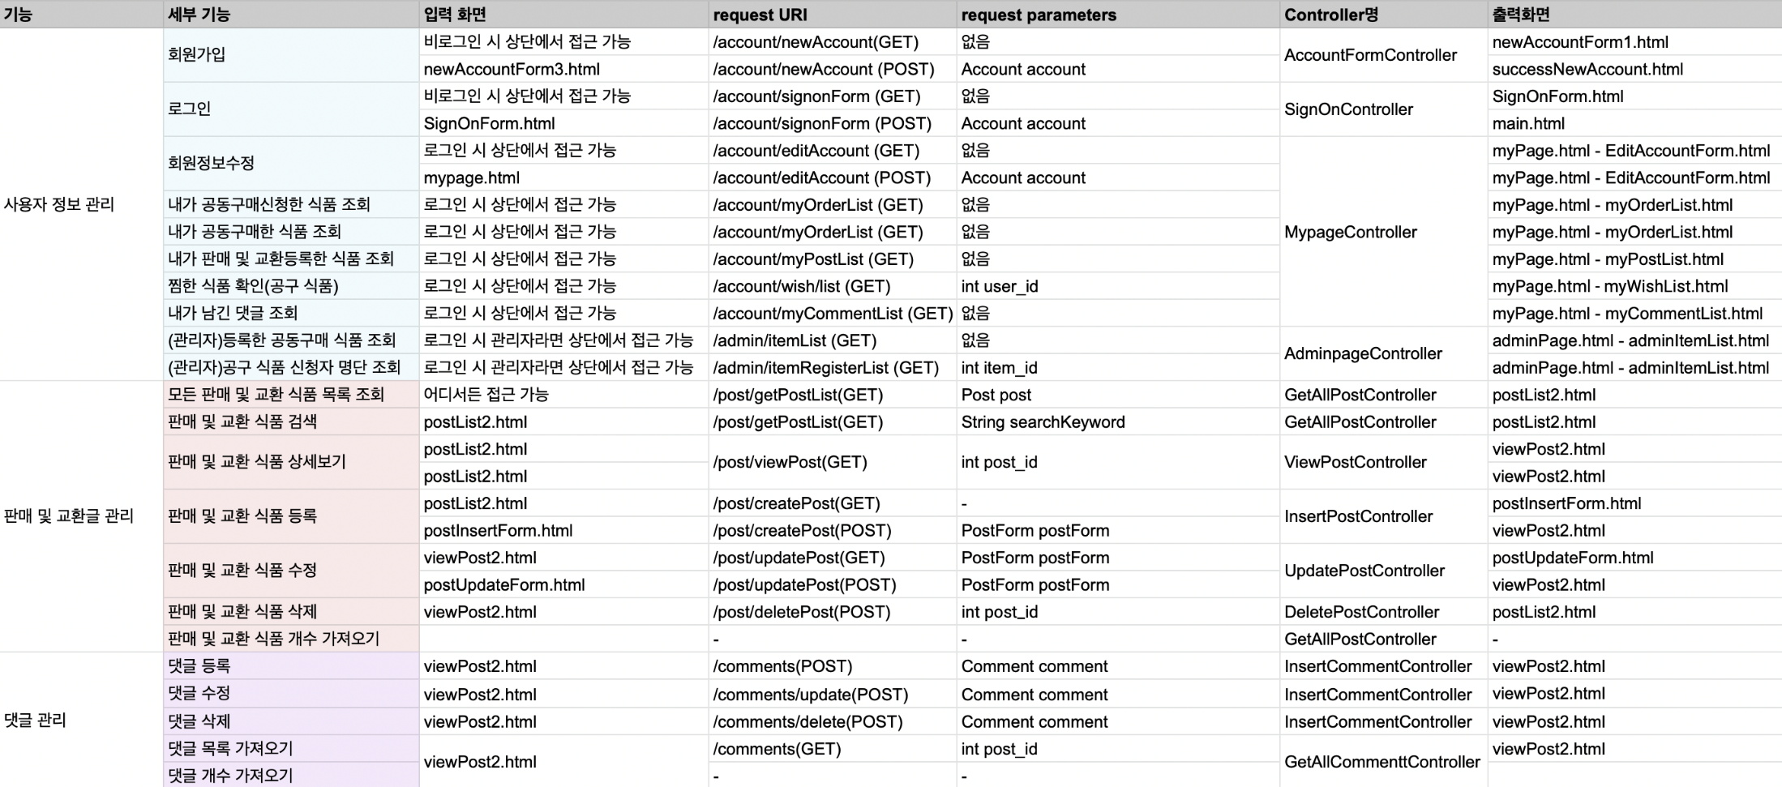
소프트웨어시스템개발
03. 시스템 구조 및 구성 요소
Request 흐름도

Slide 26
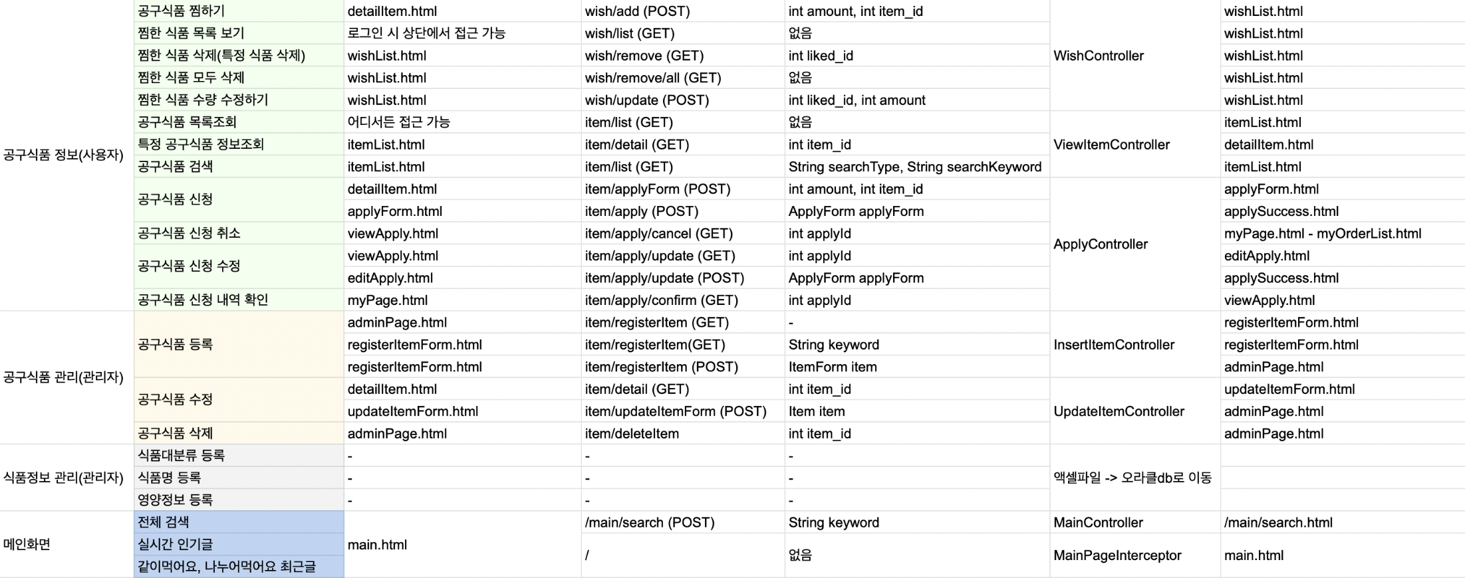
소프트웨어시스템개발
03. 시스템 구조 및 구성 요소
Request 흐름도

Slide 27
소프트웨어시스템개발
04. 구현 방법
04
구현방법

Slide 28
소프트웨어시스템개발
04. 구현 방법
개발도구
사용기술
Eclipse IDE for Enterprise Java Developers
SQL Developer
Apache Tomcat 9.0
erwin Data Modeler
Github
Spring Boot
MyBatis
Bootstrap
REST

Slide 29
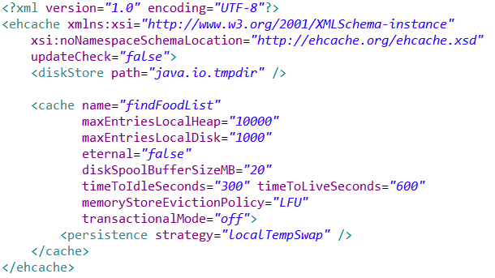
소프트웨어시스템개발
04. 구현 방법 – ‘같이 먹어요’ 공동구매 진행 알고리즘
주요 알고리즘 소개
‘같이 먹어요’ 공동구매 진행 알고리즘
공동구매 식품 등록
- 식품 검색 시 서버 메모리에 캐싱 작업
- 데이터가 변하지 않고 용량이 크다는 점을 고려해 캐싱의 필요성을 느껴 @Cacheable을 사용해 비즈니스 로직과 캐싱 설정을 분리
- 서버의 부하를 줄여주고, 클라이언트에게도 빠른 정보 제공 가능
1) ehcache.xml을 통해 캐시 처리 등록
- 캐시 이름, timeout 관련 설정, 메모리 최대 저장 개수 등의 설정 정의

Slide 30
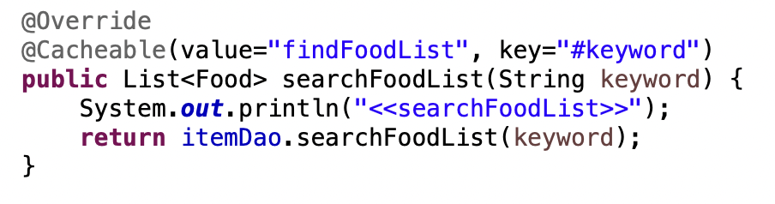
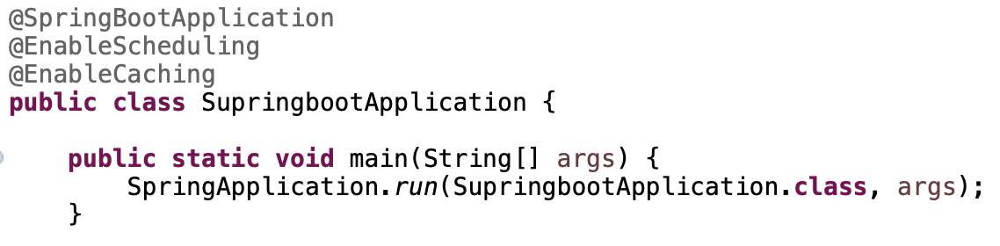
소프트웨어시스템개발
04. 구현 방법 – ‘같이 먹어요’ 공동구매 진행 알고리즘
2) @Cacheable Annotation을 사용하여 searchFoodList 메소드의 캐싱 처리 (ItemServiceimpl.java)
- value 속성을 통해 캐시 이름 지정
- key 속성을 통해 keyword 값을 설정된 캐시에 캐싱
3) 캐싱을 위한 전처리 작업
- application.properties에 추가
- SupringBootApplication.java에 @EnableCaching 추가

Slide 31
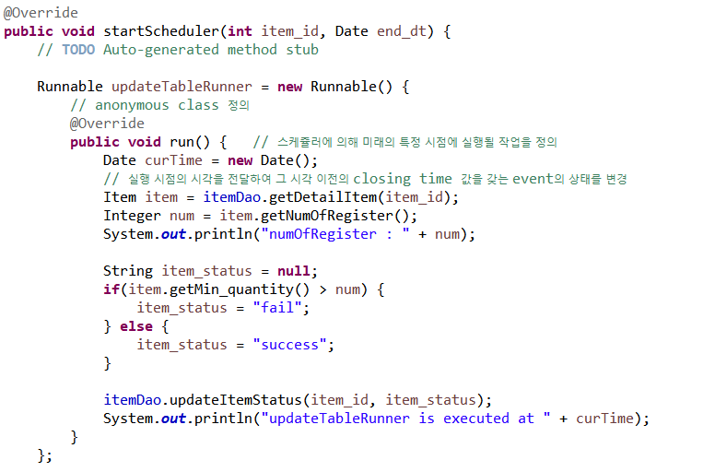
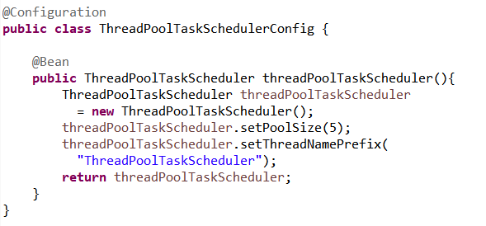
소프트웨어시스템개발
04. 구현 방법 – ‘같이 먹어요’ 공동구매 진행 알고리즘
2. 공동구매 진행
- Scheduler를 통한 진행 상태 변경
1) ItemService.java에서 스케줄러 메소드 정의
하나의 스레드 풀에서 실행됨
넘어온 파라미터를 이용해 Item객체의 목표 수량이 현재 신청자 수보다 작은 경우
status = fail, 목표 수량에 충족할 경우 status=success로 상태를 업데이트
2) ItemServiceImpl.java에서 스케줄러 구현
- 스케줄러 설정을 위한 ThreadPoolTaskSchedulerConfig 클래스 별도 정의
- 공동구매 마감일 모니터링을 위한 TreadPoolTaskScheduler 정의

Slide 32
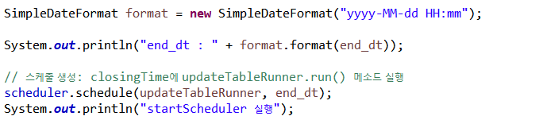
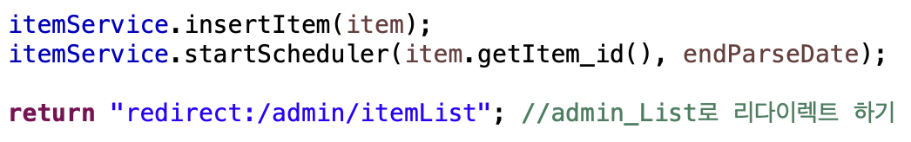
소프트웨어시스템개발
04. 구현 방법 – ‘같이 먹어요’ 공동구매 진행 알고리즘
scheduler 객체에 작업할 Runnable과 작업 시기를 인자로 넘겨줌
실행 시점의 시각보다 이전의 시작일 경우, 지속적으로 업데이트
3) InsertItemController로 넘어온 item객체를 DB에 저장한 후, 스케줄러에 item_id와 공구 마감일을 넘김
4) SupringbootApplication.java에서 @EnableScheduling을 명시하여 작업 스케줄러를 활성화

Slide 33
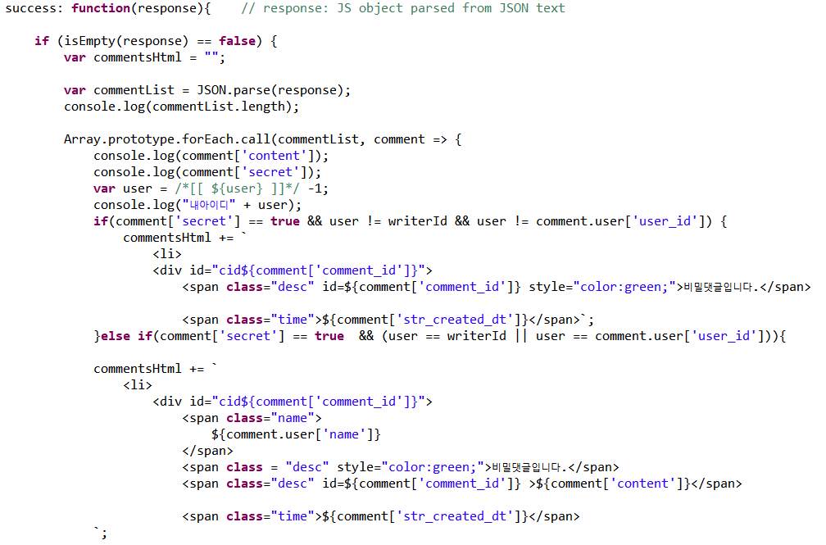
소프트웨어시스템개발
04. 구현 방법 – ＇나누어 먹어요’ 공동구매 진행 알고리즘
‘나누어 먹어요’ 공동구매 진행 알고리즘
댓글/비밀 댓글 구현
1) 게시글 조회 시
- 특정 식품 글의 댓글 목록을 ajaxPrint함수가 비동기적 수신
- 댓글이 secret인 경우, 로그인한 User에 따라 두 가지 경우로 응답 처리
- secret 댓글이고 작성자가 아닌 경우, ’비밀댓글입니다’의 화면 표시
- secret 댓글이고 로그인한 User가 작성자일 경우,
‘비밀댓글입니다’ 표시와 함께 comment 내용도 함께 표시

Slide 34
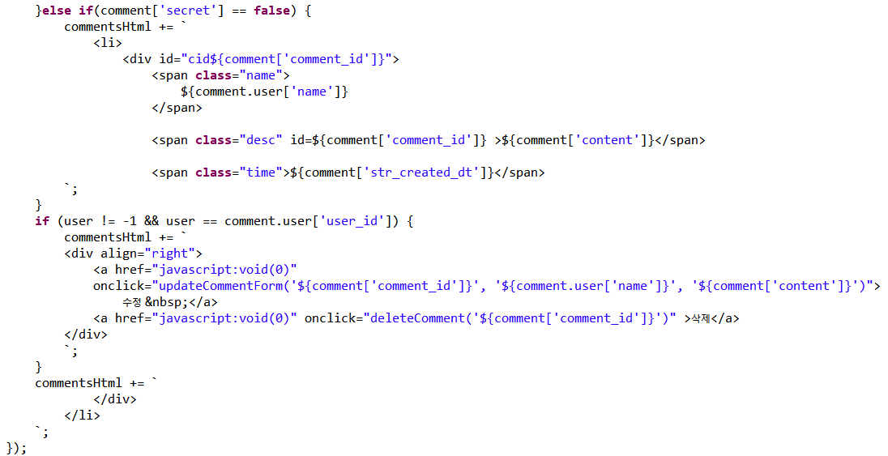
소프트웨어시스템개발
04. 구현 방법 – ＇나누어 먹어요’ 공동구매 진행 알고리즘
- 댓글이 secret이 아닌 경우, 현재 로그인한 User에 따라 두 가지 경우로 댓글 목록의 화면 처리
- secret 댓글이 아닌 경우 댓글을 단 user의 id와 댓글 내용, 댓글 생성 시간을 commentHtml에 추가
- user가 로그인 상태 (user != -1)이고 comment의 user가 현재 user라면, 수정과 삭제 기능까지 포함하여 데이터 생성

Slide 35
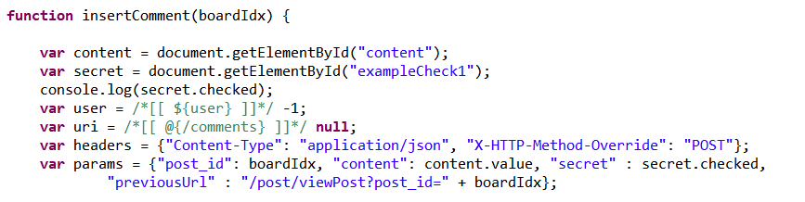
소프트웨어시스템개발
04. 구현 방법 – ＇나누어 먹어요’ 공동구매 진행 알고리즘
2) 새로운 댓글 등록 요청 역시 Ajax함수를 사용해 컨트롤러로 데이터 넘기기
- 새로운 댓글 등록 처리를 위해 필요한 변수들 가져오기

Slide 36
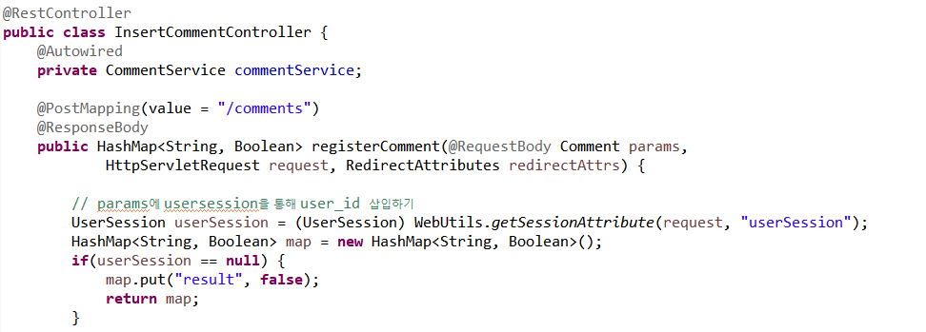
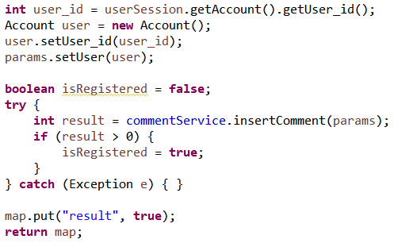
소프트웨어시스템개발
04. 구현 방법 – ＇나누어 먹어요’ 공동구매 진행 알고리즘
3) @RestController로 지정된 InsertCommentController를 통해 요청 처리
세션이 있을 경우
넘어온 데이터를 Comment 객체로 변환해 DB작업 수행
DB에 댓글 삽입 성공 시, result’ 키 값을 true로 return
- 세션이 없을 경우 ‘result’ 키 값을 false로 return

Slide 37
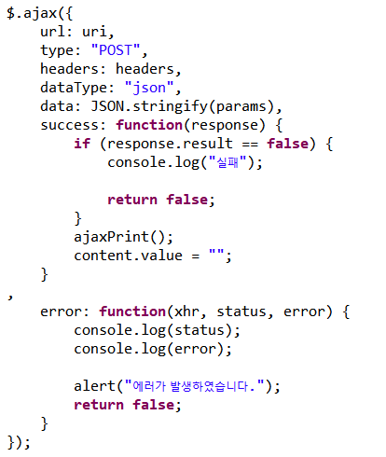
소프트웨어시스템개발
04. 구현 방법 – ＇나누어 먹어요’ 공동구매 진행 알고리즘
4) 전체 웹페이지를 갱신할 필요 없이 부분 갱신을 통해 댓글창 변경
- 넘어온 result 값을 통해 실패/성공 유무에 따른 결과 데이터 생성
- ajaxPrint()를 호출해 다시 댓글창 목록 가져오기
5) 댓글 수정 및 삭제도 댓글 등록과 같이
부분 갱신을 통해 수정, 삭제를 할 수 있도록 함

Slide 38
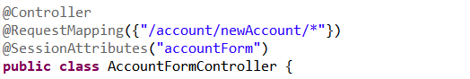
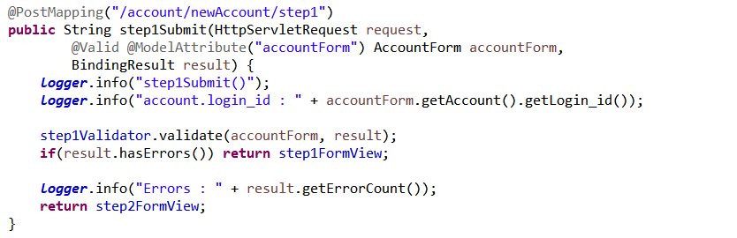
소프트웨어시스템개발
04. 구현 방법 – 회원 관련 기능 알고리즘
회원 관련 기능 알고리즘
Session을 이용한 단계별 가입 기능
1) @SessionAttributes를 통해 AccountForm 객체를 session에 저장 및 공유
2) 첫 번째 단계의 요청 처리
- 첫 번째 단계의 폼에서 들어온 post 요청을 받아 session에 저장된 ‘accountForm’ 객체를 찾아 폼에 입력된 data를 저장 후, 매개변수인 accountForm으로 참조됨

Slide 39
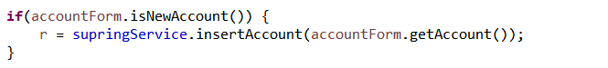
소프트웨어시스템개발
04. 구현 방법 – 회원 관련 기능 알고리즘
3) 나머지 단계도 동일하게 @MmodelAttribute를 사용해
session에 저장된 accountForm 객체를 계속 이용하여 완성된 accountForm을 DB에 저장

Slide 40
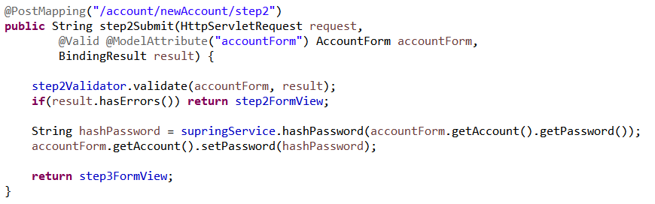
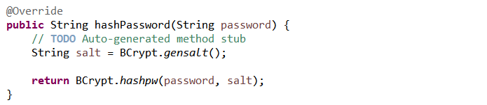
소프트웨어시스템개발
04. 구현 방법 – 회원 관련 기능 알고리즘
2. 해시함수를 이용한 비밀번호 구현
1) 회원가입 2단계에서 넘어온 패스워드 값을 hashPassword 메소드를 통해 해시값으로 변경
2) SupringBootImpl.java에서 구현한 hashPassword 메소드
- 암호화 알고리즘인 bcrypt를 사용하여 솔트값을 생성
- hashpw의 인자로 사용자의 패스워드와 솔트값을 넘겨 패스워드를 암호화

Slide 41
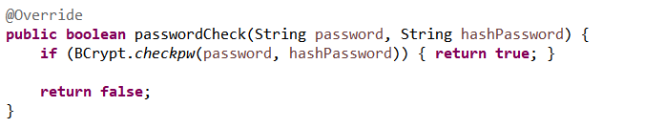
소프트웨어시스템개발
04. 구현 방법 – 회원 관련 기능 알고리즘
3) 마이페이지에서 정보 수정 시에도 동일한 암호화 알고리즘을 이용해 패스워드 확인
- 정보 수정 시, 사용자 확인을 위한 코드 부분
- 넘어온 패스워드가 공백이 아님을 확인하고, 넘어온 패스워드와 DB의 해시 패스워드를 파라미터로 주입
- 넘어온 패스워드와 해시화된 패스워드를 checkpw()메소드를 사용해 비밀번호 정보를 비교
- 비밀번호가 일치할 경우 true를 return

Slide 42
소프트웨어시스템개발
06. 결론 및 소감
06
결론 및 소감

Slide 43
소프트웨어시스템개발
06. 결론 및 소감
구현 시스템 요약 정리
Supring Shop은 1인 가구를 위한 식품 관련 서비스로, 원하는 식품을 보다 저렴하게 소량 구매할 수 있으며
다른 사람과의 거래와 교환이 자유롭게 이루어질 수 있도록 고안한 웹사이트이다.
기존 공구 사이트와 차별화된 서비스를 제공하고자 영양정보 데이터를 사용하여 식품의 영양성분을 표시하였고, 구체적인 카테고리 분류와 깔끔한 레이아웃을 통해 편리한 소비를 돕고자 노력하였다.
개선 사항
향후 개선 방향은 댓글을 통한 거래방식보다 사용자 간의 쪽지기능을 통해 편리한 의사소통 기능을 제공하는 것이다.
또한, 지속적인 식품 업데이트를 위한 영양정보 API연결과 사용자의 찜하기 상품을 토대로
공동구매 식품의 추천 기능도 고려해볼 수 있다.

Slide 44
소프트웨어시스템개발
06. 결론 및 소감
소감 (느낀 점)
내용을 입력해주세요:
내용

